Slide 1
Tablet

Slide 2
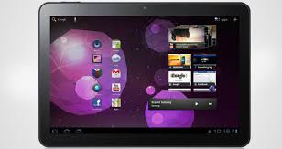
Una tableta, en muchos lugares también llamada tablet (del inglés: tablet o tablet computer),^{[1]} ^{[2]} es una computadora portátilde mayor tamaño que un teléfono inteligenteo un PDA, integrada en una pantalla táctil(sencilla o multitáctil) con la que se interactúa primariamente con los dedos o un estilete(pasivo o activo), sin necesidad de tecladofísico ni ratón.

Slide 3
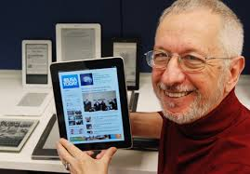
¿Quién invento el tablet?
Fue el ingeniero estadounidense Alan Kay el primero en proponer algo muy parecido a un tablet en el año1968. Aquella idea fue bautizada como Dynabook, un ordenador para niños de todas las edades con un peso inferior a los 2 kilos y una pantalla gráfica capaz de mostrar al menos 4 mil caracteres con calidad de impresión.

Slide 4
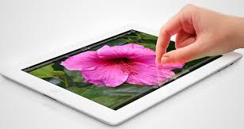
Utilidades
Lectura de libros electrónicos
Lectura sin conexión de páginas web (p. ejemplo, con el navegador Opera).
Lectura de cómics
Consulta y edición de documentos desuites ofimáticas
Navegación web (mediante Wi-Fi, USB o 3Ginterno).
Llamadas telefónicas, si son 3G, sustituyendo así al teléfono móvil; se suele utilizar un manos libre bluetooth
GPS
Reproducción de música
Visualización de vídeos y películas, cargadas desde la memoria interna, memoria o disco duro USB o Wi-Drive y con salida mini-HDMI.
Cámara web fotografica y de vídeo HD
Videoconferencia

Slide 5
Sistemas operativos
Las tabletas, al igual que los computadores tradicionales, pueden funcionar con diferentes sistemas operativos (SO). Estos se dividen en dos clases:
Sistemas operativos basados en elescritorio de un computador tradicional y
Sistemas operativos pos-PC (similares a los SO de los teléfonos móviles inteligentes).

